Slide 1
Nhóm 24 Bài tập lớn Python
GAME RẮN SĂN MỒI

Slide 2
Thành viên
Nguyễn Hoàng Anh – B19DCCN023: Code game, tìm hình ảnh
Hoàng Vân Anh – B19DCCN016: Code game, làm báo cáo
Nguyễn Quốc Bảo – B19DCCN059: Test chức năng, làm PowerPoint

Slide 3
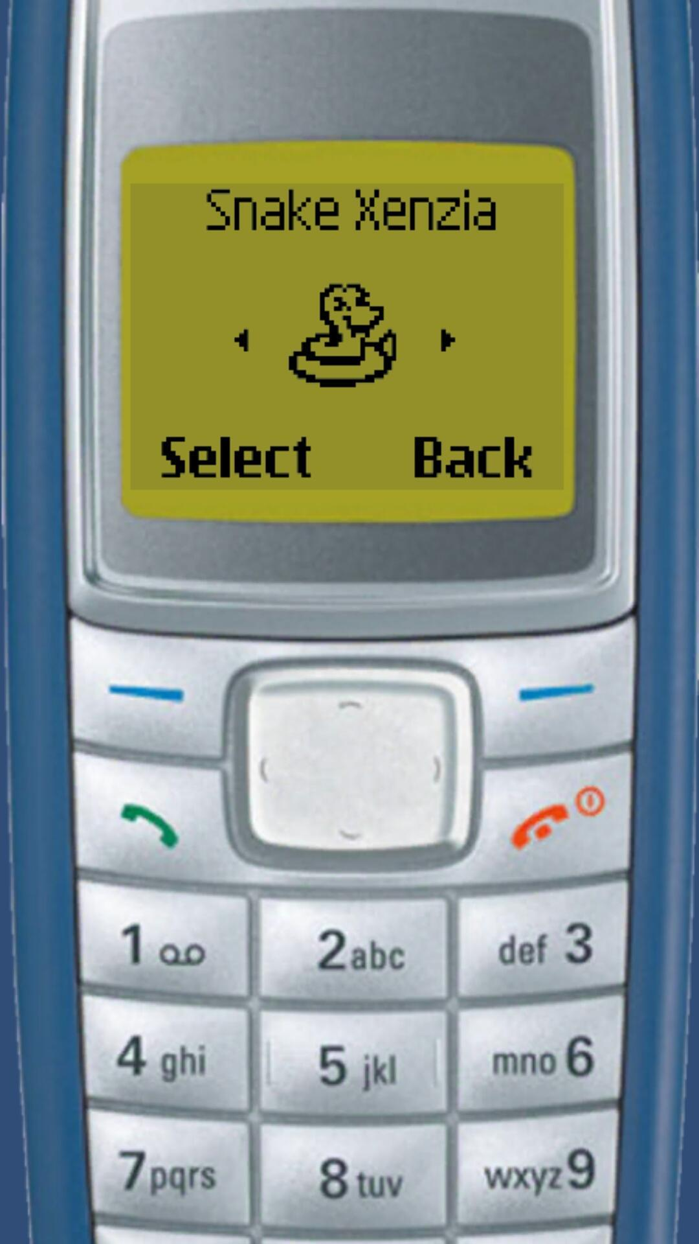
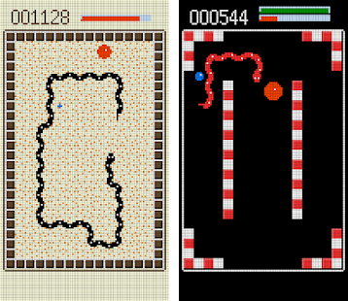
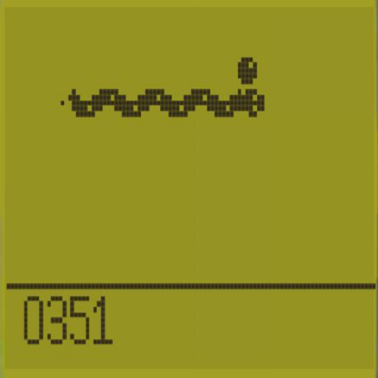
Ý tưởng từ game Snake Xenzia

Slide 4


Thực hiện
1. Tạo cửa sổ game, hình ảnh, màu sắc, âm thanh
Các thư viện cần thiết:
Tạo cửa sổ game:
- Tạo vật cản, bụi cỏ:
- Các hình ảnh thức ăn, rắn, tường, đá, bụi cỏ.
- Âm thanh:

Slide 5




2. Thức ăn
Vẽ thức ăn:
Sinh ngẫu nhiên thức ăn: Vị trí Loại thức ăn
Check để thức ăn không trùng với chướng ngại vật:

Slide 6


3. Rắn
Tạo rắn khi bắt đầu game:
Cập nhật tọa độ đầu rắn:
Cập nhật tọa độ thân rắn:
Khi rắn đi xuyên qua màn hình:

Slide 7







4. Game
Các tùy chọn:
+ Play:
+ Exit:
+ Difficult:
+ Rank:
+ Credit:

Slide 8



Trong game:
+ Tốc độ mặc định:
+ Tạm dừng, tiếp tục chơi:
+ Điều khiển rắn bằng 4 phím:
+ Tăng tốc độ mỗi khi ăn được 4 điểm :

Slide 9


+ Vẽ thức ăn, rắn :
+ Tăng chiều dài, điểm khi ăn:
+ Kiểm tra va chạm của rắn:
+ Hiện số điểm đang đạt được:
+ Hiện điểm và cập nhật bxh khi thua:

Slide 10
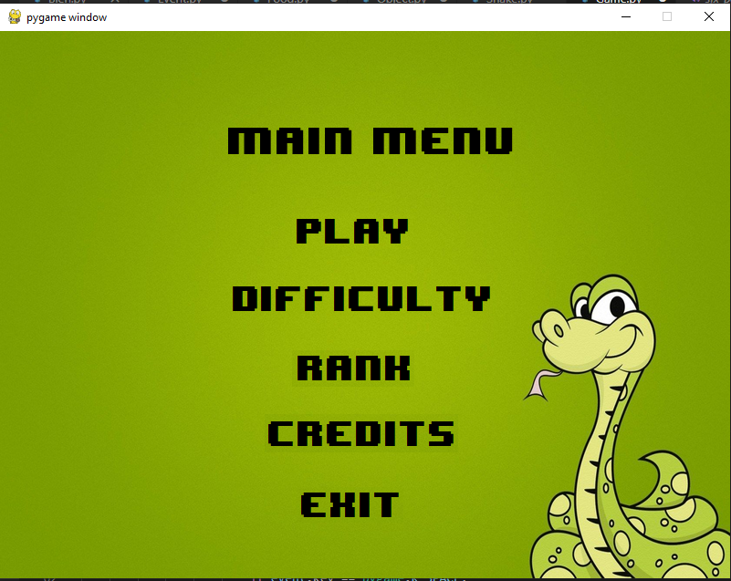
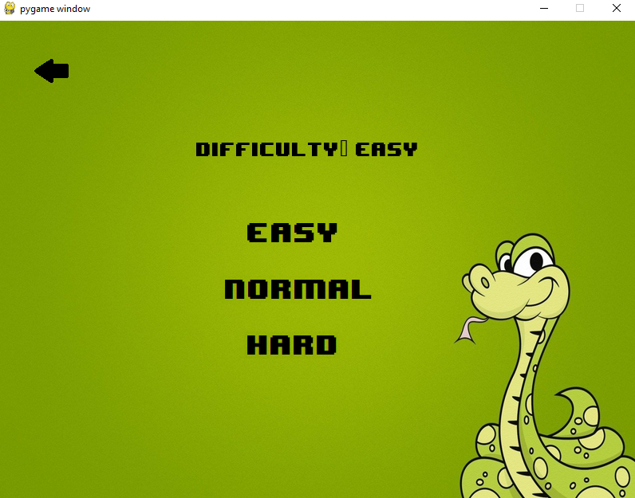
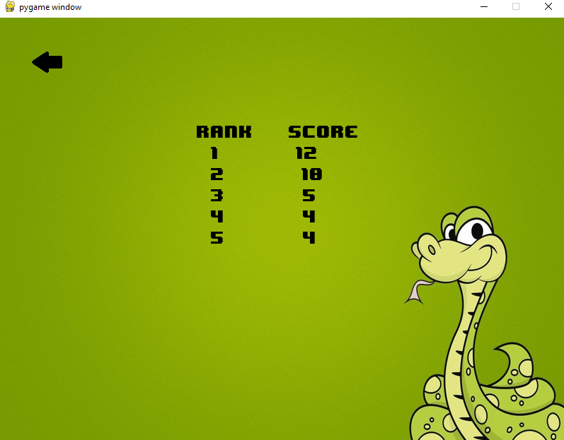
Kết quả
Menu Difficulty Rank

Slide 11
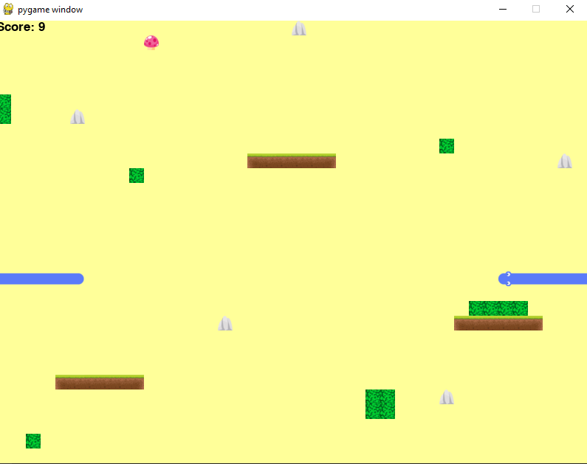
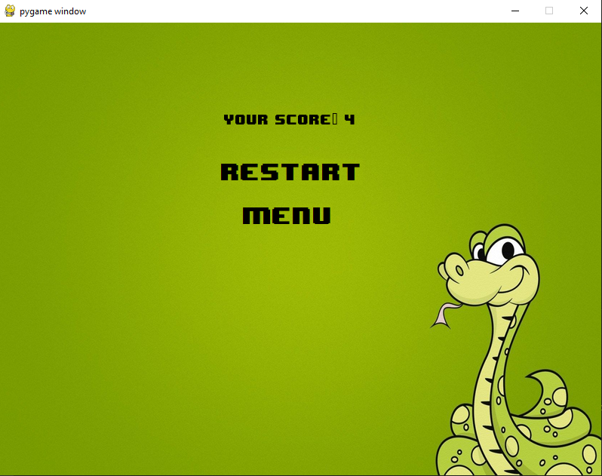
Khi chơi game Hiển thị điểm khi thua

